Slide 1


泰衡安®
复方醋酸钠葡萄糖注射液
第三代醋酸缓冲体系，全面补充电解质
明确儿童用法用量及规格，填补同类产品空白

Slide 2
01
基本信息
02
安全性
目
录
CONTENTS
03
有效性
04
创新性
05
公平性

Slide 3

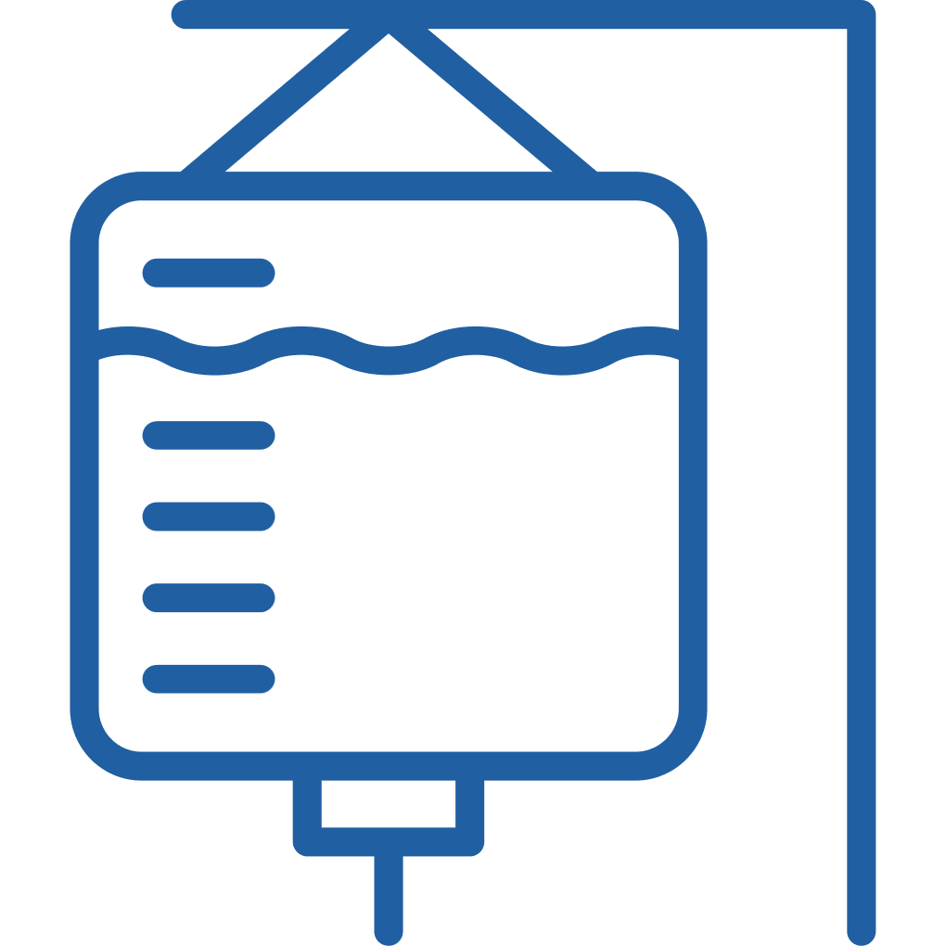
基本信息
【注册分类】化学药品3类
【通用名称】复方醋酸钠葡萄糖注射液
【规 格】（1）200ml （2）500ml
【适 应 症】不能口服给药或口服给药摄入不足时，补充和维持水分及电解质，并补给能量。
【用法用量】成人的常用剂量为500至1000ml，儿童为200至500ml。成人和儿童的给药速度（按葡萄糖计）应为每小时0.5g/kg体重或以下。
下表为儿童维持输液量的一般计算方法：
中国大陆首次上市时间：2024年5月
目前大陆地区同通用名药品的上市情况：2家企业获批
全球首个上市国家/地区及上市时间：日本；上市时间为2012年1月
是否为OTC药品：否
参照药品建议：复方乳酸钠葡萄糖注射液
选择参照药的理由：复方乳酸钠葡萄糖注射液是临床上应用广泛的晶体液，为医保乙类。复方醋酸钠葡萄糖注射液是复方乳酸钠葡萄糖注射液的升级换代产品，配方结构相似，主要用于调节水、电解质及酸碱平衡，并补充能量。
体重 | 日剂量
10kg及以下 | 100ml/kg
11-20kg | 1000ml+50ml/kg×（体重-10kg）
20kg以上 | 1500ml+20ml/kg×（体重-20kg）
剂量可根据患者的年龄、症状、体重等进行调整
复方醋酸钠葡萄糖注射液说明书

Slide 4
基本信息
疾病基本情况
所治疗疾病基本情况
大陆地区发病率
液体治疗是指通过补充或限制某些液体以纠正体液平衡失常或维持体液平衡的治疗方法，是围术期管理的基础，也是加速康复外科管理中的关键环节。晶体液尤其推荐用于补充正常生理需要量、治疗术前禁食导致的体液缺失以及麻醉手术期间的体液再分布。
儿童基础代谢率高，体液调节功能尚未成熟，更易发生水与电解质紊乱，且儿童肝肾发育不完全，对晶体液的成分要求高于成年人，需要选择安全性更高、规格更适宜的补液产品。
研究表明，儿童适宜品种数量在儿童专科医疗机构、妇幼保健院、三级医院和二级及以下医疗机构总体药品的占比分别为51.2%、25.36%、20.18%、15.5%。儿童群体缺乏用法用量明确且规格适宜的补液产品。
根据《中华人民共和国2023年国民经济和社会发展统计公报》显示，2023年年末，0-14岁（含不满15周岁）人口为23063万人，占总人口数量16.36%。
根据《2022中国卫生健康统计年鉴》资料显示，2021年全国住院病人手术人次达8103万；全国医院儿科出院人次达1421万；
 | 目录内产品 （复方乳酸钠葡萄糖注射液）不足 | 本品 （复方醋酸钠葡萄糖注射液）优势 | 弥补未被满足需求的情况
规格及用法用量 | 500ml及1000ml规格，无明确儿童用法用量及适宜规格 | 有200ml规格及明确儿童用法用量 | 满足儿童缺乏适宜液体治疗产品的需求
缓冲系统 | 缓冲盐为乳酸钠，乳酸代谢主要依赖肝脏 会增加肝脏负担，代谢速度缓慢 | 缓冲盐为醋酸钠，对肝脏依赖小 肝脏负担较小，代谢速度快 | 满足儿童及肝功能不全患者安全补液的需求
《醋酸钠林格液围手术期临床应用专家共识》、《围术期醋酸盐平衡晶体液临床应用专家共识》、《儿童晶体液临床应用专家共识》
《中华人民共和国2023年国民经济和社会发展统计公报》、《2022中国卫生健康统计年鉴》
《中国儿童用药可及性分析》
复方乳酸钠葡萄糖注射液说明书、复方醋酸钠葡萄糖注射液说明书

Slide 5
安全性
本品不良反应类型更少（说明书无血压升高、心率加快、胸闷、呼吸困难、急性左心衰竭等）
不含乳酸，乳酸血症患者也可使用
本品说明书不良反应：
在215例的患者中报告了2例（0.9%）不良反应，其中1例头痛，1例高胆红素血症。
大剂量或快速给药时可能出现脑水肿、肺水肿、外周水肿、水中毒和高钾血症（频率未知）。
复方乳酸钠葡萄糖注射液说明书不良反应：
快速大量给药时，可能出现水钠储溜，引起水肿、血压升高、心率加快、胸闷、呼吸困难、甚至急性左心衰竭。
【禁忌】乳酸血症患者禁用。
VS
缓冲系统升级
① 不增加肝脏负担：醋酸代谢不依赖肝脏，适用于肝功能发育不完全的儿童、肝功能不良、肝移植及肝脏手术的病人；
② 不含乳酸，不增加血乳酸水平，不影响医生对患者病情判断。
与目录内
同类产品
安全性方面优势
电解质配方升级
添加镁和磷：降低低镁血症及低磷血症风险；
低氯高钾配方特点：降低医源性高氯血症及低钾血症发生率，改善患者预后；
复方醋酸钠葡萄糖注射液说明书
复方乳酸钠葡萄糖注射液说明书
《外科病人围手术期液体治疗专家共识（2015）》

Slide 6
有效性
胃肠病学领域多中心、单盲、平行对照研究结果
儿科麻醉开放试验
研究对象：消化内科无法经口摄入或经口或肠内摄入不足，需要静脉补充液体、电解质和能量的住院检查或手术患者共计150例。
实验方法：
实验组：74例，复方醋酸钠葡萄糖注射液 对照组：76例，5%麦芽糖醋酸维持液
给药方法：500 ~ 1000ml/次(每日最大剂量1000ml)，外周静脉给药(给药速度：以葡萄糖计，每小时0.5/kg体重以下，根据年龄和症状适当增减，尽量禁食）
研究对象：25例接受麻醉手术的儿童患者(无法经口摄入或口服或经肠不充分，需要补充或维持水分及电解质，补充能量的患者)
给药方法：复方醋酸葡萄糖注射液，手术开始后24小时内，通过外周静脉滴注500-1000mL (最多1500 ml/天)
结果：
有效性：分析的24例患者总体改善为优良的25%，有效的54.2%，无效的20.8%，优良与有效综合改善率为79.2%
安全性：复方醋酸钠葡萄糖注射液输注没有出现副作用或临床检测值异常
与对照组相比，本品安全性更好
主要终点平均总分
5.18±0.73
P=0.0003
4.62±0. 89
P=0.0157
小儿外科领域开放试验
研究对象：29例接受微创手术的儿童患者(无法经口摄入或口服或经肠不充分，需要补充或维持水分和电解质，补充能量的患者）
给药方法：复方醋酸钠葡萄糖注射液，术后1天起24h内通过外周静脉滴注500-1000ml（最多1500ml/天）
结果：
有效性：分析的25例患者总体改善程度为优良的72%，有效的28%，总有效率100%
安全性：29例患者没有观察到副作用
有效性主要终点：根据标准对水合/维持、血流动力学维持、血清电解质维持和碳水化合物利用进行评分，并计算总分。次要终点：评价给药后尿量、尿糖、收缩压、血清Na+、血清K+、血糖实测值的差异。
安全性：总体安全等级根据不良事件的发生情况、体检结果、实验室检测值等分为4级。
本品参比制剂IF文件

Slide 7
有效性
复方醋酸钠葡萄糖注射液符合指南共识液体治疗推荐
指南共识名称 | 液体治疗建议描述
《小儿围手术期液体和输血管理指南（2014）》 | 早产儿、脓毒症新生儿、糖尿病母亲的婴儿及接受全肠道外营养的儿童术中可用2.5% ~5% 葡萄糖溶液。
《儿童晶体液临床应用专家共识》 | 醋酸钠林格液比乳酸钠林格液更适合作为儿童输液剂； 药品规格应围绕临床治疗需求设计，故在此呼吁企业应加快250，100 mL小规格醋酸钠林格注射液的研发。此外，国外上市的醋酸类电解质适应证与醋酸钠林格注射液相似， 100， 200，250 mL 等小规格均批准上市。
《外科病人围手术期液体治疗专家共识》 | 对禁食水但不存在低血容量的病人，如病人不存在体液异常丢失、异常分布等情况，则给予维持性液体治疗。 即补充病人生理需要量：25~30mL/（kg·d）液体，1 mmol/（kg·d）的Na+、K+、Cl-，50~100 g/d葡萄糖。
《脓毒症液体治疗急诊专家共识》 | 维持性液体治疗： ① 液体量：25-30ml/（kg·d）② 1mmol/（kg·d）的电解质；③ 50~100g/d的葡萄糖。
《临床诊疗指南肠外肠内营养学分册》 | 推荐对所有外科住院患者在入院后，采用NRS工具进行营养风险筛查，无营养风险的患者结合临床分析，用糖电解质输液。
《小儿围手术期液体和输血管理指南（2014）》
《儿童晶体液临床应用专家共识》
《外科病人围手术期液体治疗专家共识》
《脓毒症液体治疗急诊专家共识》
《临床诊疗指南肠外肠内营养学分册》

Slide 8
创新性
立题依据
《中国儿童发展纲要》
《中华人民共和国基本医疗卫生与健康促进法》
《关于保障儿童用药的若干意见》
2011年，国务院关于印发中国妇女发展纲要和中国儿童发展纲要的通知中的《中国儿童发展纲要》中提出：“鼓励儿童专用药品研发和生产，扩大国家基本药物目录中儿科用药品种和剂型范围，完善儿童用药目录。”
2014年，国家卫生和计划生育委员会委联合六部门联合下发《关于保障儿童用药的若干意见》中指出：针对国外已上市使用但国内缺乏且临床急需的儿童适宜品种、剂型、规格，加快申报审评进度。
《中华人民共和国基本医疗卫生与健康促进法》，其中第六十条：国家建立健全以临床需求为导向的药品审评审批制度，支持临床急需药品、儿童用药品和防治罕见病、重大疾病等药品的研制、生产，满足疾病防治需求。
浙江、山东、内蒙古、江苏、黑龙江、湖北、辽宁、陕西、甘肃、安徽、山西等省份也转发或下发相关配套文件鼓励儿童药品的研发、生产及儿童用药保障等
医保内同类补液产品与本产品对比情况
医保类型 | 通用名 | 规格 | 适应症 | 用法用量
医保甲类 | 乳酸钠林格注射液 | 250ml；500ml；1L | 调节体液、电解质及酸碱平衡药。用于代谢性酸中毒或有代谢性酸中毒的脱水患者。 | 静脉滴注成人一次500ml～1000ml，按年龄、体重及症状不同可适当增减。给药速度为成人每小时300～500ml。
医保乙类 | 复方乳酸钠葡萄糖注射液 | 500ml；1L | 调节体液、电解质及酸碱平衡药。作为体液补充药。用于代谢性酸中毒或有代谢性酸中毒倾向并需要补充热量的脱水病例。 | 静脉滴注。成人一次500～1000ml，按年龄、体重及症状不同可适当增减。给药速度为成人每小时300～500ml。
医保乙类 | 碳酸氢钠林格注射液 | 500ml；1L | 在循环血液量以及组织间液减少时，作为细胞外液的补充调节剂，纠正代谢性酸中毒。 | 静脉滴注：成人一次500〜1000ml。给药速度为每小时低于10ml/kg，根据年龄、体重及症状不同可适当增减。
医保乙类 | 复方电解质醋酸钠葡萄糖注射液 | 250ml；500ml | 不能口服给药或口服给药不能充分摄取时，补充和维持水分及电解质，并补给能量。 | 静脉滴注。通常，成人每次500~1000ml。给药速度（以葡萄糖计）成人每小时不得超过0.5g/kg体重。给药剂量可根据年龄、症状、体重等适当增减。
本产品 | 复方醋酸钠葡萄糖注射液 | 200ml；500ml | 不能口服给药或口服给药摄入不足时，补充和维持水分及电解质，并补给能量。 | 成人的常用剂量为500至1000ml，儿童为200至500ml。成人和儿童的给药速度（按葡萄糖计）应为每小时0.5g/kg体重或以下。
我司经过大量调研，目前医保目录内缺乏针对儿童的液体治疗产品。经过几年的攻关，具有明确儿童用法用量及适宜规格的复方醋酸钠葡萄糖注射液于2024年5月上市，上市之初即获得临床专家的高度认可，填补了儿童液体治疗领域的空白。
“新一代含糖醋酸盐平衡晶体液—复方醋酸钠葡萄糖注射液，明确了儿童的用法用量，填补了儿童液体治疗的空白，具有广泛的临床应用前景”
——《醋酸盐平衡晶体液的临床应用研究进展》
乳酸钠林格注射液—中国大冢
复方乳酸钠葡萄糖注射液说明书—中国大冢
碳酸氢钠林格注射液说明书—四川科伦
复方电解质醋酸钠葡萄糖注射液说明书—南京恩泰

Slide 9
创新性
创新性：独家儿童用法用量及规格，填补医保同类空白；缓冲系统升级
《国家卫生健康委办公厅关于进一步加强儿童临床用药管理工作的通知》中要求做好儿童用药处方调剂和专项点评：医疗机构要按照处方剂量精准调配儿童用药，特别是针对低龄儿童的药品调剂，鼓励开发可灵活调整剂量的新技术、新方法，加强个性化给药的标准化管理和质量控制，减少“剂量靠猜、分药靠掰”导致的分不准、不安全等问题。复方醋酸钠葡萄糖注射液具有200ml规格及明确的儿童用法用量，更好的满足儿童处方剂量精准调配的需求。
目录内同类产品情况
本品主要创新点
复方乳酸钠葡萄糖注射液
注册分类：化学药品3类
无明确儿童用法用量及适宜规格
剂量不精准、灵活，容易造成浪费；
1
明确儿童用法用量及多种规格（含200ml规格）
剂量更精准，使用灵活，适宜儿童使用；
1
乳酸代谢依赖肝脏，增加肝脏负担
儿童及肝功能不全患者不宜使用
缓冲系统升级：醋酸代替乳酸，代谢不依赖肝脏
肝功能尚未发育完全的儿童及肝功能不全患者使用更安全
2
2
《国家卫生健康委办公厅关于进一步加强儿童临床用药管理工作的通知》

Slide 10
公平性
1、弥补目录短板
① 符合国家政策支持：《关于保障儿童用药的若干意见》中指出，发挥医疗保险对儿童用药的保障功能，按规定及时将儿童适宜剂型、规格纳入基本医疗保险支付范围。复方醋酸钠葡萄糖注射液具有儿童更适宜的规格，弥补目录内无儿童适宜规格补液产品的短板。
② 填补目录内同类产品空白：儿童用法用量明确，使用剂量更精准，灵活；醋酸缓冲系统安全性高，不增加肝脏负担，更适合肝脏尚未发育完全的儿童及肝功能不全患者。
2、临床管理难度
临床严格按照患者缺失的液体量评估药品用量，且本品属性（PH值为4.3-6.3，配伍实验结果表明跟临床常用药物无法配伍）决定产品无法当溶媒进行使用，不会产生滥用等现象。
3、所治疗疾病对公共健康的影响
根据《2022中国卫生健康统计年鉴》资料显示，2021年全国住院病人手术人次达8103万；全国医院儿科出院人次达1421万；儿童适宜晶体液有助于改善患儿预后，提升儿童健康水平。
《关于保障儿童用药的若干意见》

Slide 11
THANKS！
泰衡安®复方醋酸钠葡萄糖注射液

